Slide 1
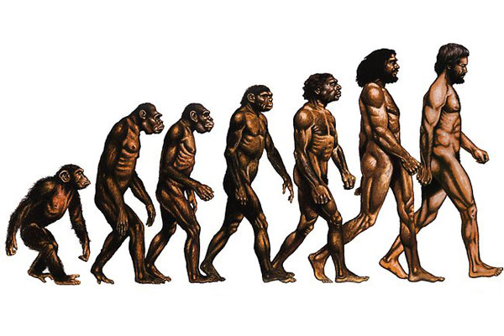
Етапи еволюції людини.

Slide 2
Антропогенез – процес історико -еволюційного формування фізичного типу людини, первинного розвитку її трудової діяльності, мови, а також суспільства.
Антропологія – наука про походження людини, утворення людських рас і нормальних варіацій фізичної будови тіла.

Slide 3
Рушійні сили антропогенезу
Біологічні
Спадковість Боротьба за
мінливість існування,
природний добір

Slide 4
Соціальні
Трудові Суспільна Мова Свідомість
операції праця абстрактне
і спосіб мислення
життя

Slide 5
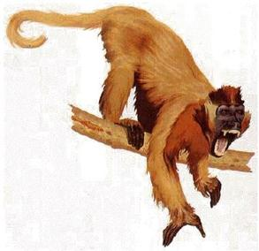
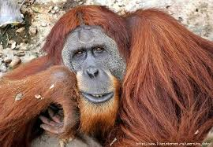
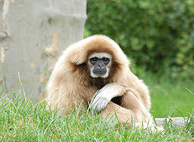
Пропліотек (невеликі деревні мавпи) 25 млн р. тому

Slide 6
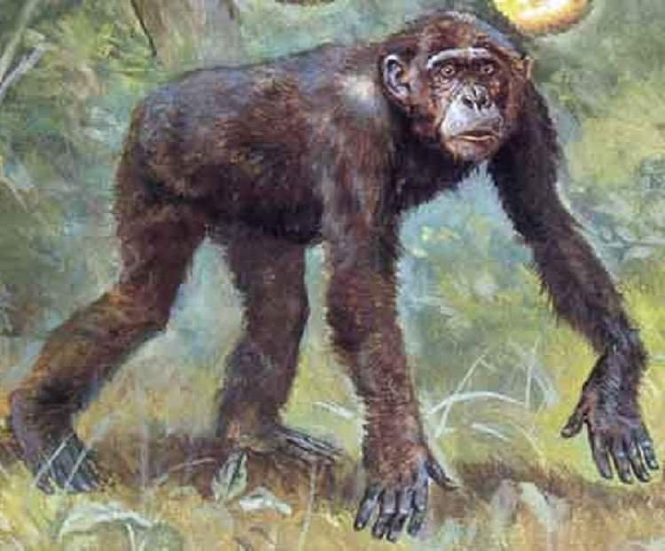
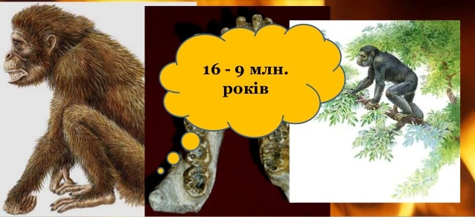
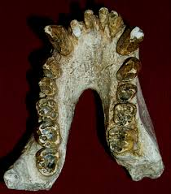
Дріопітек
Мавпи, що жили на деревах, але могли ходити по землі. Від них пішли шимпанзе, горили, та як вважають вчені, 9 млн. р тому відокремилась гілка людини.

Slide 7
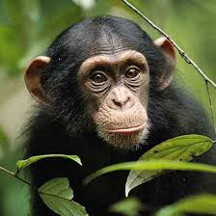
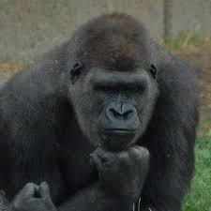

Slide 8
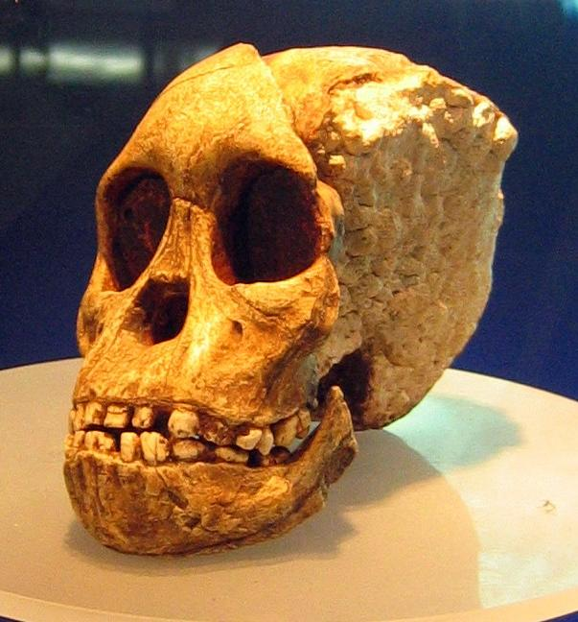
Австралопітеки
Це істоти заввишки 133 – 154 см і масою 36 – 55 кг. Зовні вони нагадували шимпанзе: низьке чоло, потужні щелепи звеликими зубами, великий надочковий валик. А от пересувалися австралопітеки на нижніх кінцівках. Жили вон в період 5 – 1 млн років тому. Вони могли використовувати для полювання камені, палиці, роги й кістки тварин, але самі знарядь праці не виготовляли. Мозок австралопітека важив 400 – 650 г, що у двічі більше, ніж у шимпанзе.

Slide 9
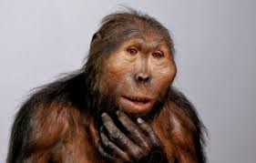
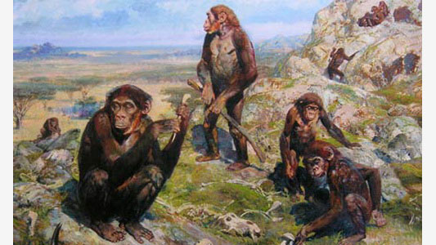

Slide 10
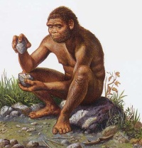
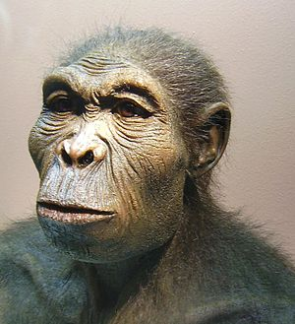
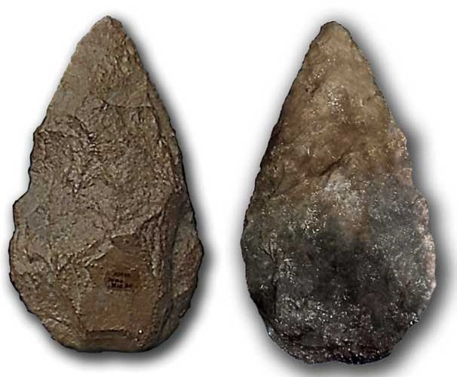
Людина вміла (Homo habilsns)
Підставою для такої гучної назви було те, що поряд зі скелетом були знайдені грубо зроблені кам'яні знаряддя праці.маса мозку Людини вмілої сягала 680 – 700 г. що трохи більше ніж у австралопітеків. Одні вчені її вважають найдавнішою людиною, а решта відносять до високорозвинених австралопітеків

Slide 11
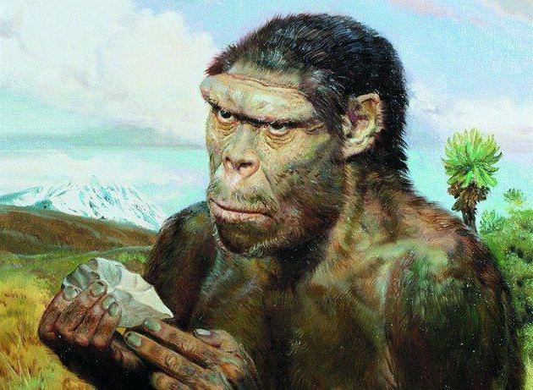
Архантропи – найдавніші люди
Усіх найдавніших людей відносять до одного виду Людина прямоходяча ( Homo erectus). Цей вид зявився близько 2,6 млн років тому, а зник приблизно 200 тис. років тому. Вони виготовляли примітивні знаряддя праці, що збереглися до нашого часу. Маса мозку архантропів становить 800 – 1200 г. жили вони в печерах, де пітримували вогонь.

Slide 12
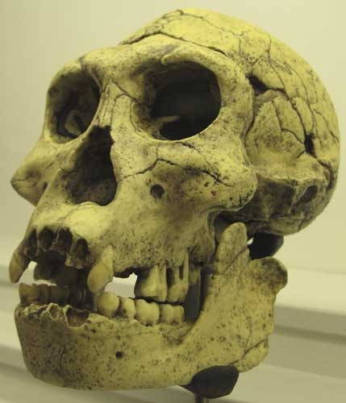
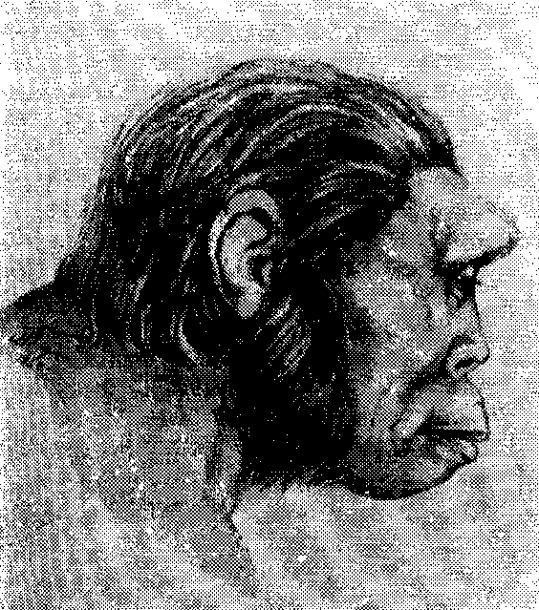
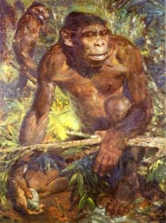
Пітекантроп з острова Ява

Slide 13
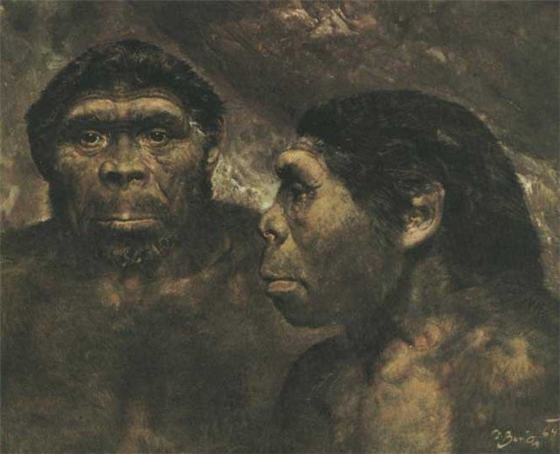
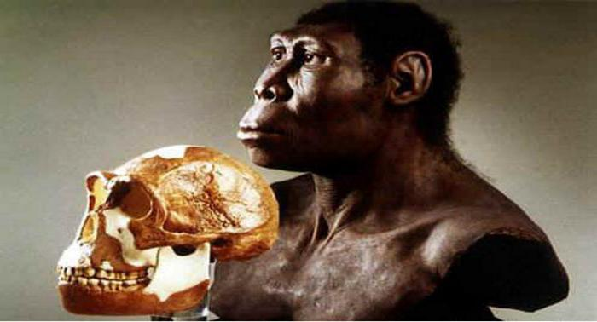
Синантроп (китайська людина)

Slide 14
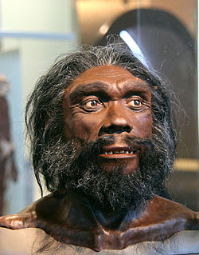
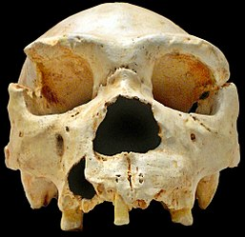
Гейдельберзька людина

Slide 15
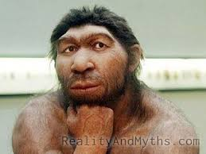
Палеоантропи - давні люди
З'явилися на Землі близько 300 тис. років тому й існували впродовж 265 тис. років. Уперше їхні останки були знайдені в долині річки Неандер у Німеччині, звідси й походить їхня назва неандертальці.

Slide 16
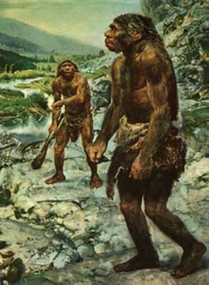
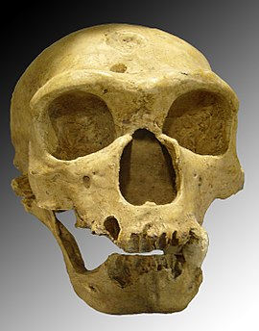
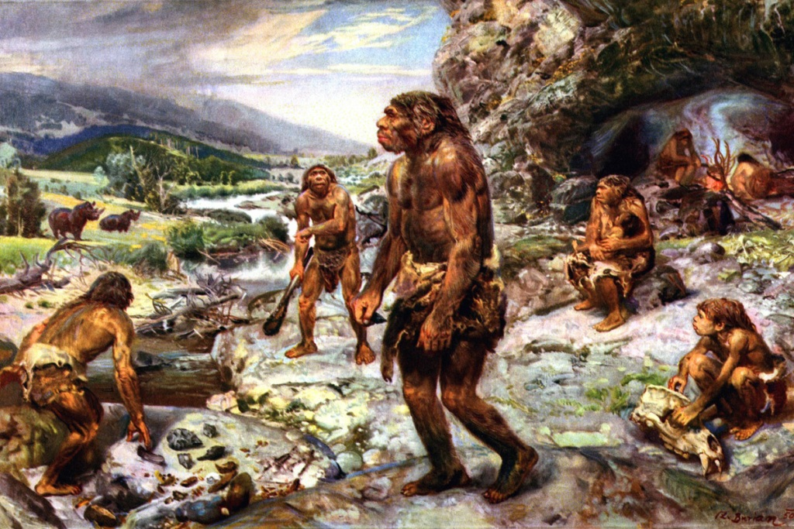
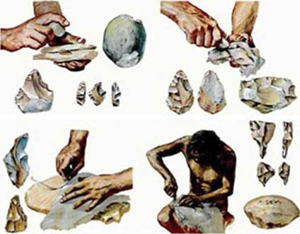
Вони мали грубе обличчя з низьким чолом, великими надбрівними дугами, могутніми виступаючими вперед щелепами й величезними зубами. Це кремезні, низькорослі (155 – 165 см) з міцним хребтом. Масивною шиєю й короткими ногами. Виготовляли примітивні знаряддя праці з каменів, кісток, зубів то рогів тварин, робили прикраси – намисто з кісток. Ховали померлих, поряд з тілами залишали їжу, квіти – отже вони вірили в загробне життя.

Slide 17
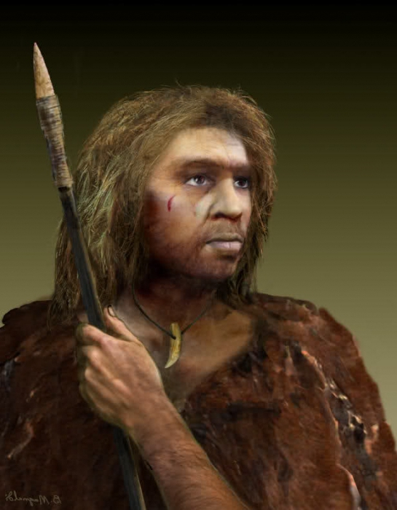
Неоантропи – перші сучасні люди
Неоантропи – це наші прямі предки. Як і ми, вони належать до виду Homo sapiens, що в перекладі з латини означає Людина розумна. Вони зявилися близько 100 – 50 тис. років тому. Називають їх також кроманьйонцями, завдяки місцевості Кро-Маньйон у Франції, де були знайдені перші залишки скелетів.

Slide 18
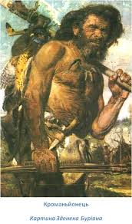
Кроманьйонці були дуже схожі на сучасних людей. У них такий самий об'єм мозку, зріст, пропорції тіла. Їхній розумовий розвиток досяг високого рівня, для них була характерна мова. Вони вміло полювали, виготовляли різноманітні знаряддя праці, шили одяг, вміли будувати житла. У них були зачатки мистецтва. Кроманьйонці навчали своїх дітей, лікували хворих, піклувалися про старих.

Slide 19
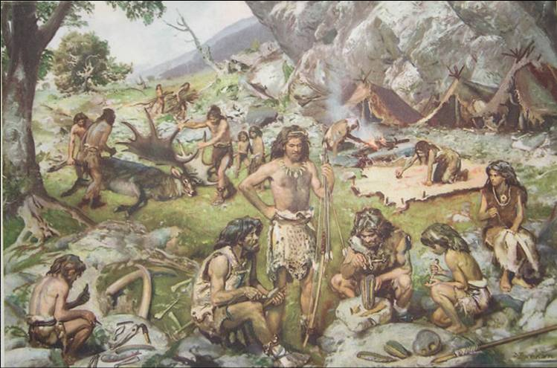
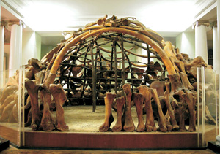
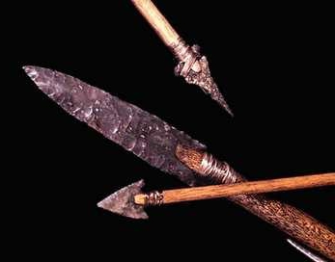

Slide 20
